Slide 1
Рисование «Дельфин»
Воспитатель:
Алексашкина Ирина Васильевна

Slide 2
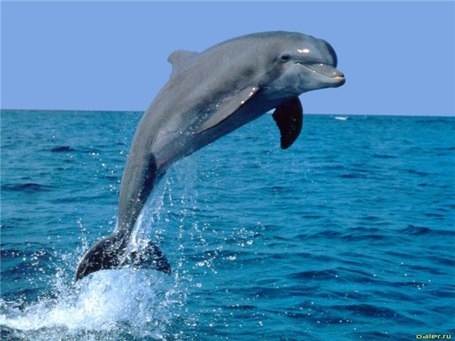
По мнению ученых, древние дельфины жили на суше, имели руки, ноги, но потом, по каким-то неизвестным причинам перебрались в воду. Считается, что эти морские жители настолько умны и сообразительны, поэтому их называют «людьми моря».
Дельфины – не рыбы, а млекопитающие, живущие в воде; они дышат воздухом и кормят детенышей своим молоком.

Slide 3
Тело у дельфинов похоже на рыбье, но хвостовой плавник расположен не вертикально, как у рыб, а горизонтально.
Дельфинов можно встретить везде, где вода не покрывается льдом, потому что им нужно всплывать для того, чтобы дышать.
А долго находиться под водой они могут благодаря тому, что умеют задерживать дыхание.
Дельфины питаются рыбой и моллюсками
В день дельфин может съедать до 30 килограммов рыбы!

Slide 4
Знаешь ли ты, что …
… взрослые дельфины ничего не пьют?
Всю необходимую жидкость они получают с пищей!
Знаешь ли ты, что…
у дельфинов есть имена, по которым они различают друг друга!

Slide 5
Дельфины никогда не бросают друг друга в беде. Известно также много случаев, когда дельфины помогали человеку, выталкивая его наверх из воды и направляя в сторону берега.
Существует поверье, что погладив дельфина, ты должен загадать желание и оно обязательно сбудется.

Slide 6
Нарисуем дельфина. Для рисования: лист бумаги, простой карандаш, ластик, цветные карандаши или краски (кисточки, стаканчик с водой).

Slide 10
Творческих успехов!

